Slide 1
消防应急值守与综合信息管理系统
中期答辩
西南交通大学
SRTP陈卓然项目组
指导老师 何太军

Slide 2
CONTENTS
Ⅰ
Project process
项目进展情况概述
Ⅱ
Achievement exhibition
成果展示
Ⅲ
Summary & plan
总结及后期计划

Slide 3
CONTENTS
Ⅰ
Project progress
项目进展情况概述

Slide 4
项目进展总述
1、基本完成对数据库的创建，确定了数据库里面所有的表以及数据类型、类别；
2、后台方面：目前后台搭建还没有完全达到系统所需的所有要求，但是已经完成了基础框架的设计，功能模块方面已经完成的有信息修改、文件上传、首页公告等模块；
3、网页方面：进行了部分网页的设计，包括网页界面的结构、布局以及图片文字等信息的优化；
4、APP的设计进展比较慢，学习也比较困难，这块计划在日后着重研究设计。

Slide 5
CONTENTS
Ⅱ
Achievement exhibition
成果展示

Slide 6
这是我们要完成的三个子系统，中期之前我们主要进行信息管理系统和部分应急接警系统和值班管理系统的内容设计。
应急接警系统
信息管理系统
值班管理系统
接警人员 ，昼夜值班，全天候工作，通过119报警电话及微信方式随时接警
管理人员，进行数据库信息的添加，修改，更新
管理人员，维护值班系统按计划执行

Slide 7
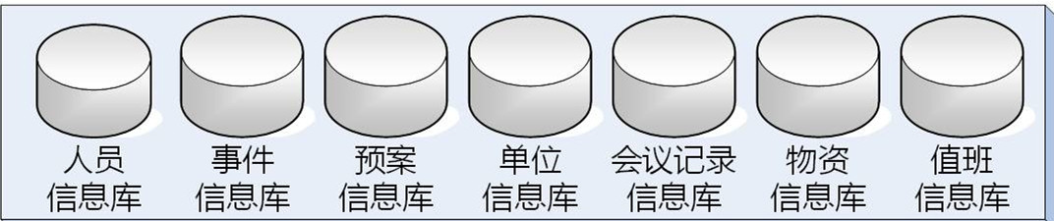
1、信息管理系统成果展示
信息管理系统要为之前的应急接警系统以及值班管理系统提供数据等信息，所以我们选择先完成信息管理系统的设计。
信息管理系统需要数据库的支撑。我们首先建立了数据库，确定了数据库里面所有的表以及数据类型、类别：
（展示数据库【图】进行适当的描述）

Slide 8
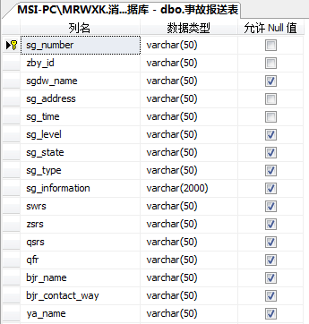
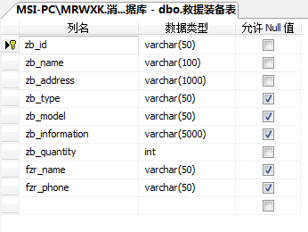

Slide 9
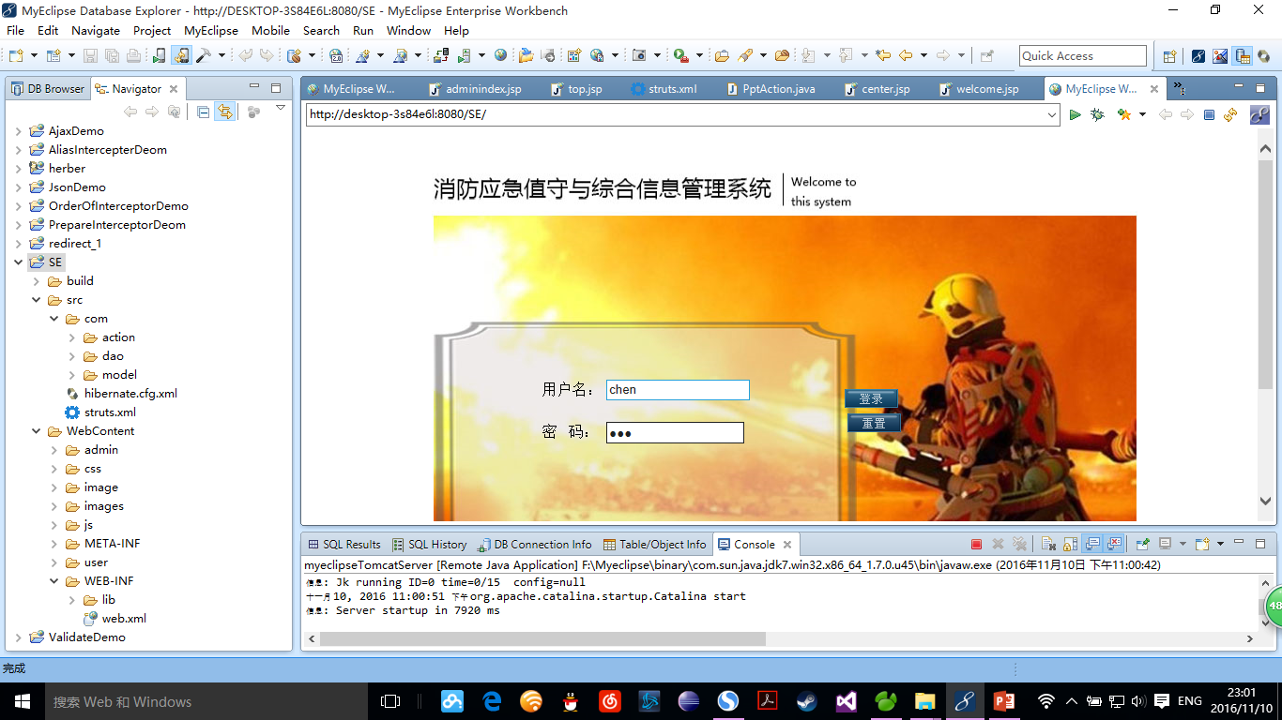
信息管理系统所需的数据库建立完成后，我们开始设计信息管理系统，下图是我们登录该系统的网页界面。

Slide 10
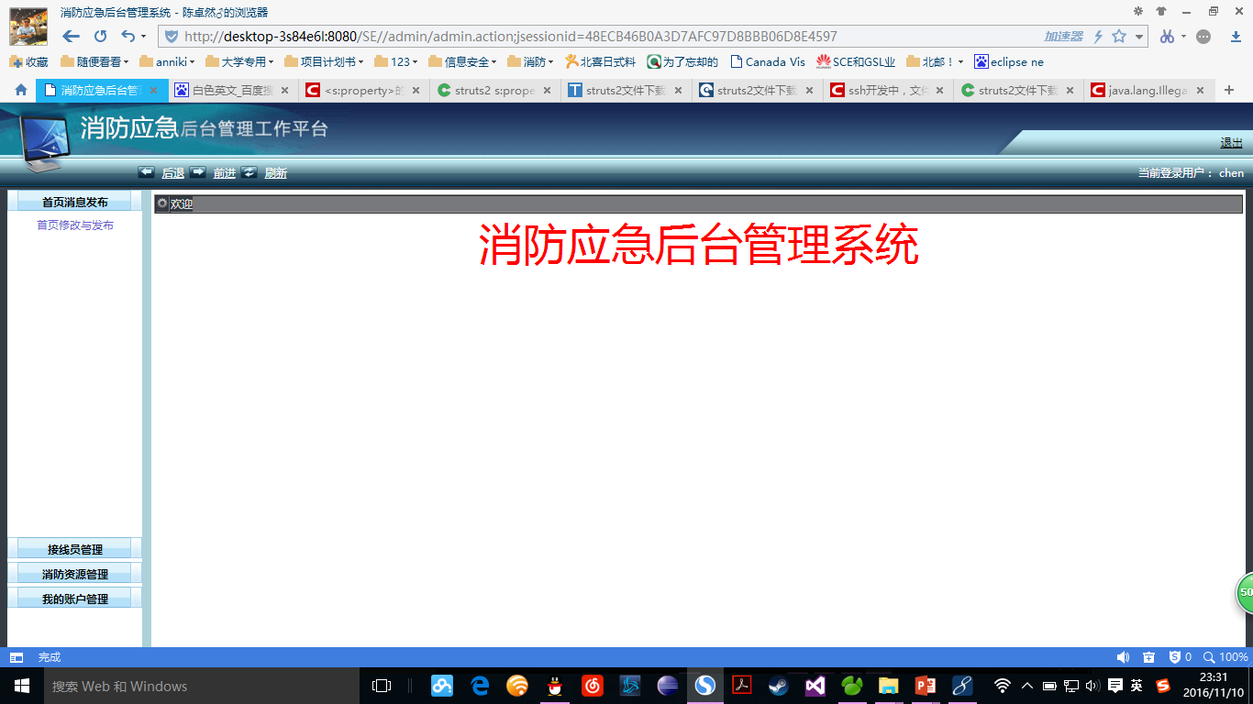
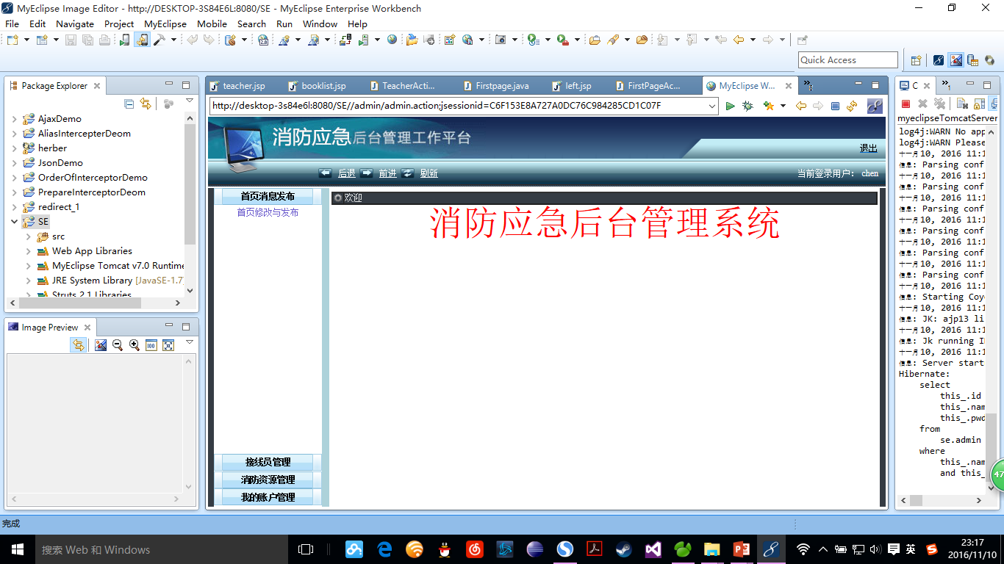
成功登录进入信息管理系统后，消防队的后台管理人员即可开始进行工作，目前我们的系统可以实现以下几个功能：

Slide 11
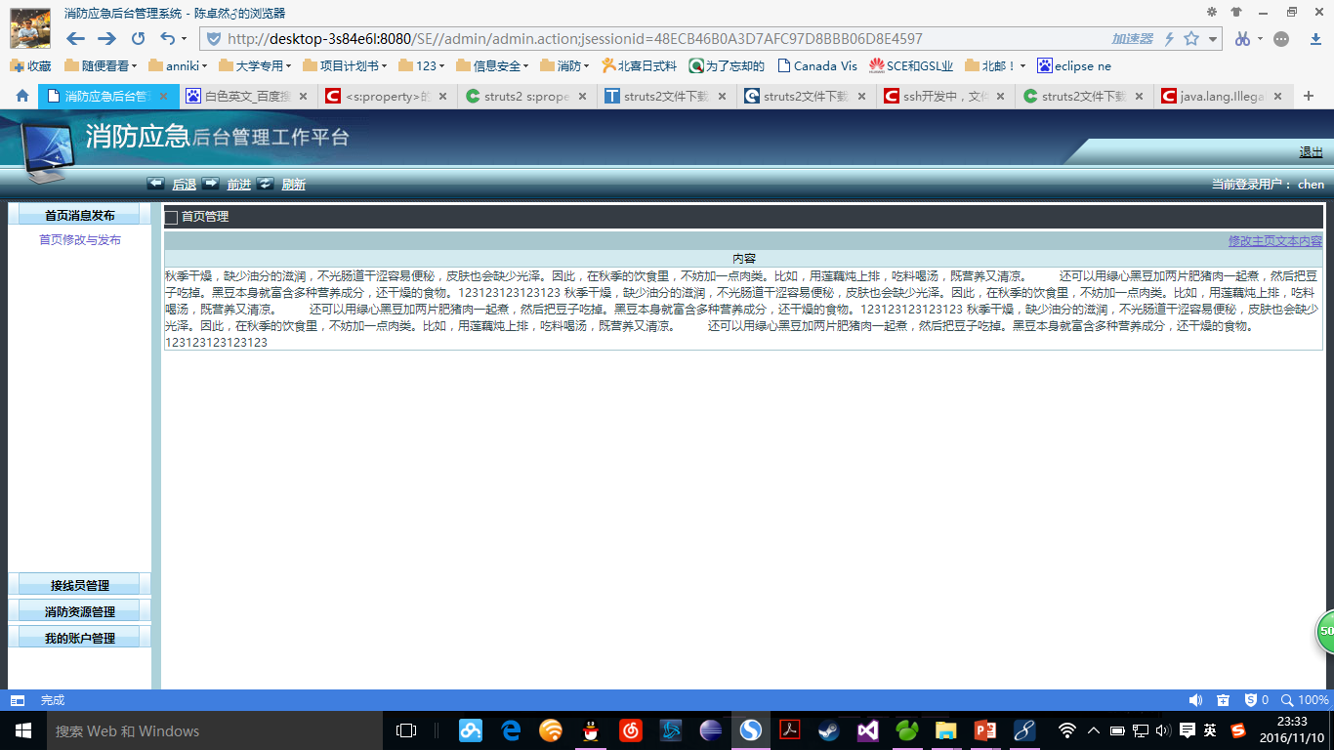
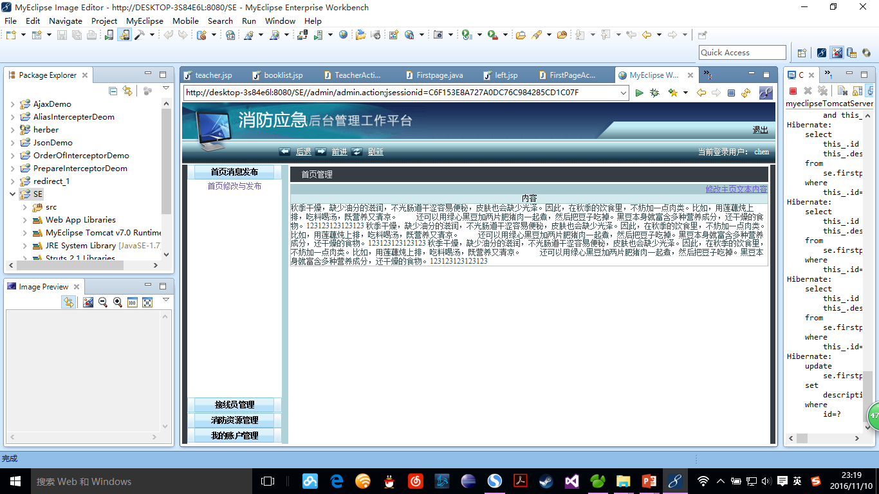
1、向网站首页发布信息：如下图所示，通过该功能我们可以发布各种通知、紧急消息、新闻等信息让消防队内的如人员知晓。

Slide 12
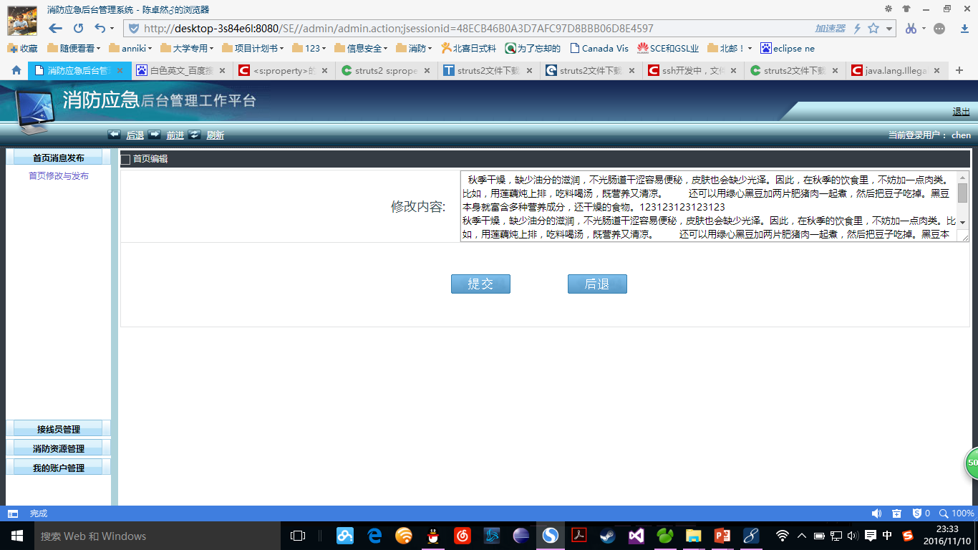
1、向网站首页发布信息：如下图所示，进行首页信息的修改。

Slide 13
2、用户信息管理：（展示）
如图所示，通过该功能，我们可以实现对数据库的修改，这样对应我们就能实现人员信息管理。可以创建新的帐号分配给他人，也可以进行账户的删除、密码修改、信息修改等功能。
人员信息管理
基本情况查询搜索及修改。人员增加删除。为其他系统调用提供接口。

Slide 14
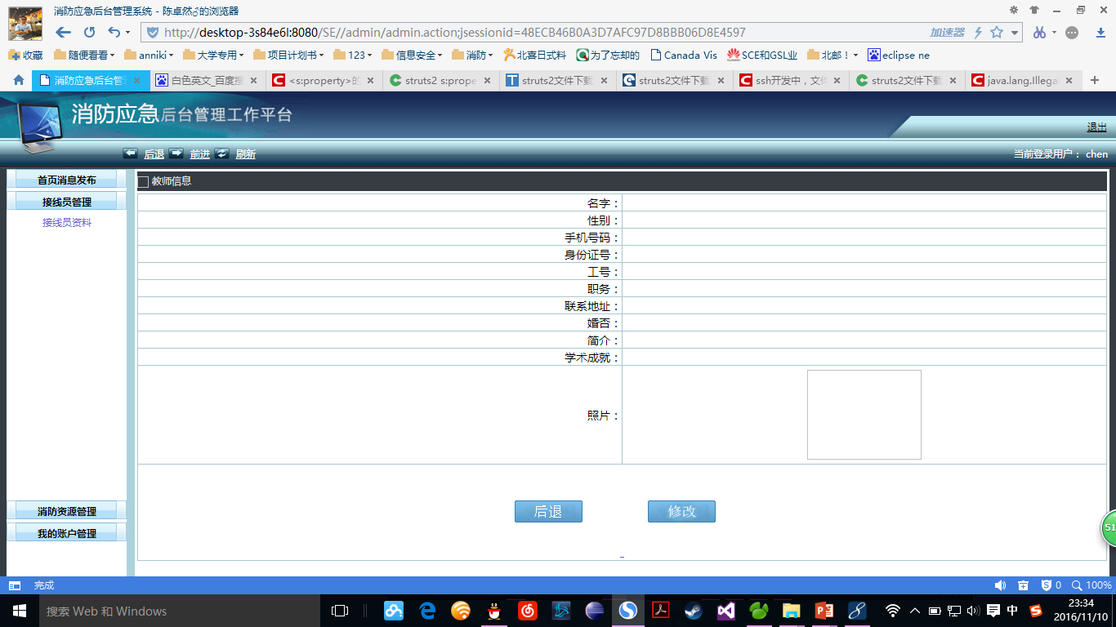
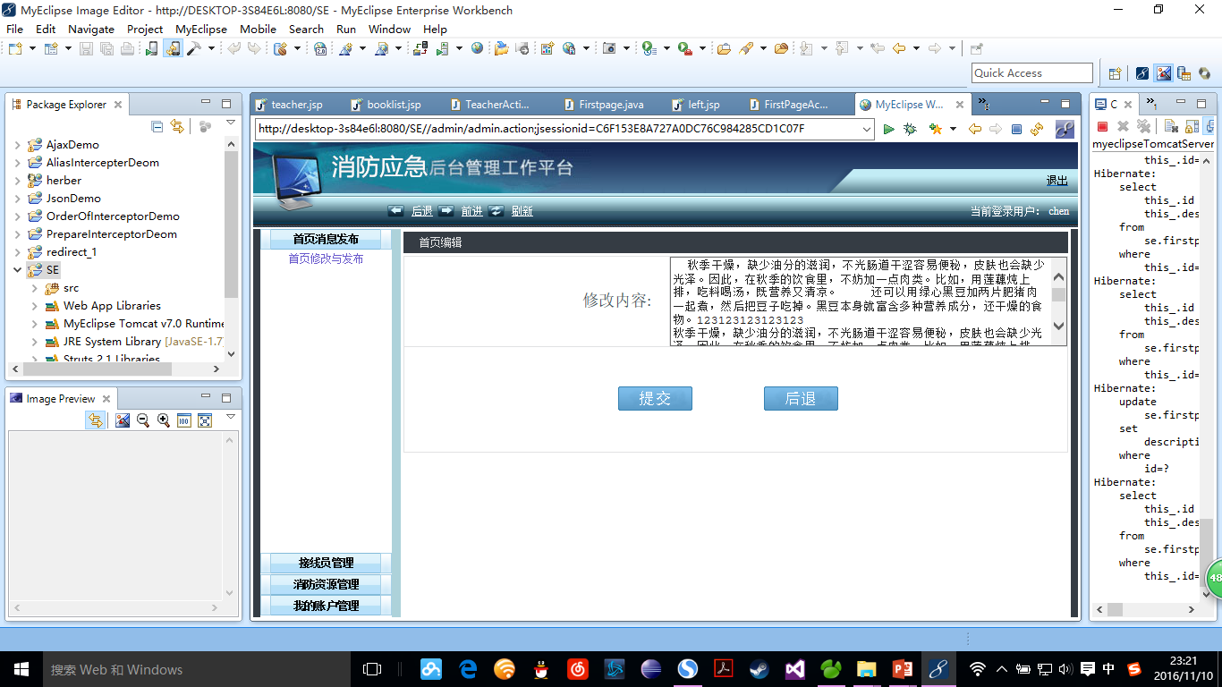
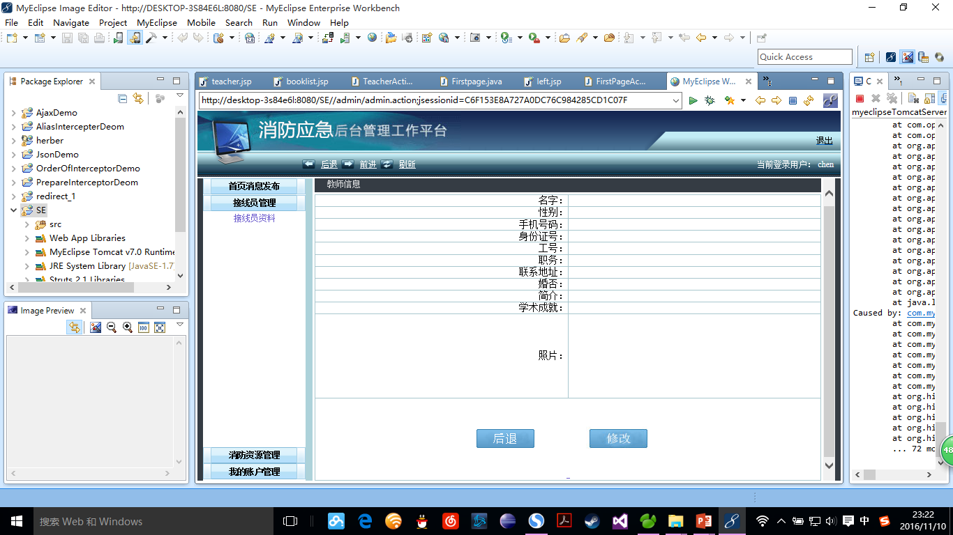
2、值班员的信息修改：如下图所示，进行信息展示。

Slide 15
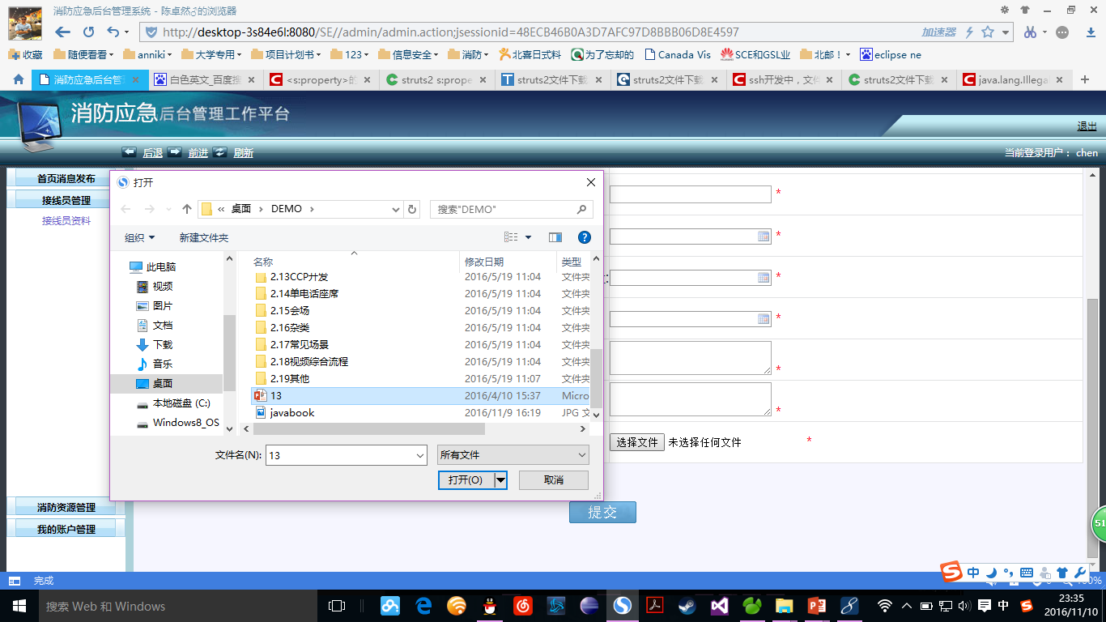
2、值班员的信息修改：可以上传图片。

Slide 16
3、修改数据库信息以及上传信息：（展示）
如图所示，通过该功能，我们可以实现对数据库的修改，这样对应我们就能实现物资管理、灾害统计其他功能，
同时我们可以将这些信息上传至网站首页。
其他功能
灾害统计
物资管理
消防队物资存入支出记录功能。辖区消防设施，重点消防单位的物资记录。对于物资年限和库存不足的提醒功能。消防知识库
基于演示设计的一站式在线演示、素材销售、服务交易系统。
灾害统计，按照不同的标准（时间、单位、事件原因）对事故进行分析。

Slide 17
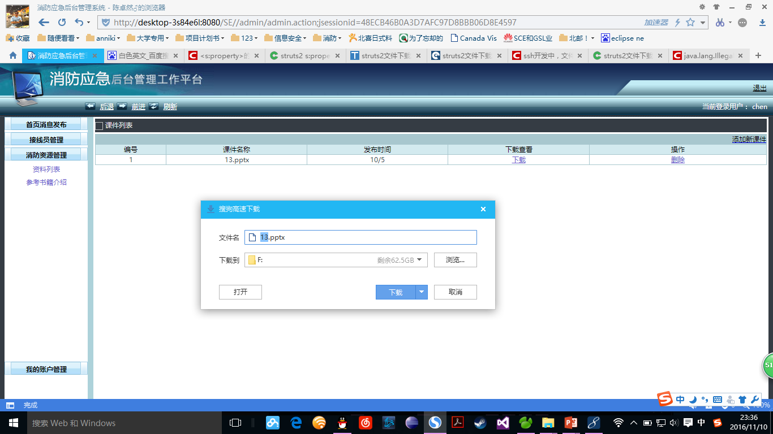
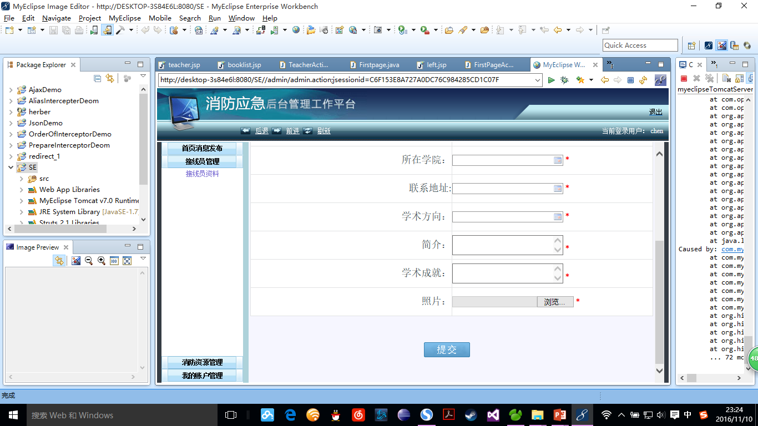
3、消防资料的上传修改：并支持文件下载

Slide 18
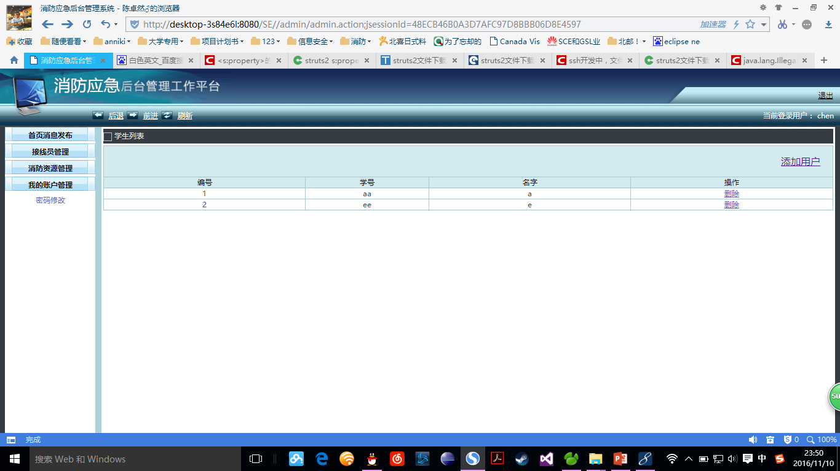
3、消防资料的上传修改：并支持文件下载

Slide 19
该部分可以完成以下几个功能：
查看后台发布的各种通知信息，查看人员信息等，后续我们还会相应设计其他功能。以下是该部分的展示：

Slide 20
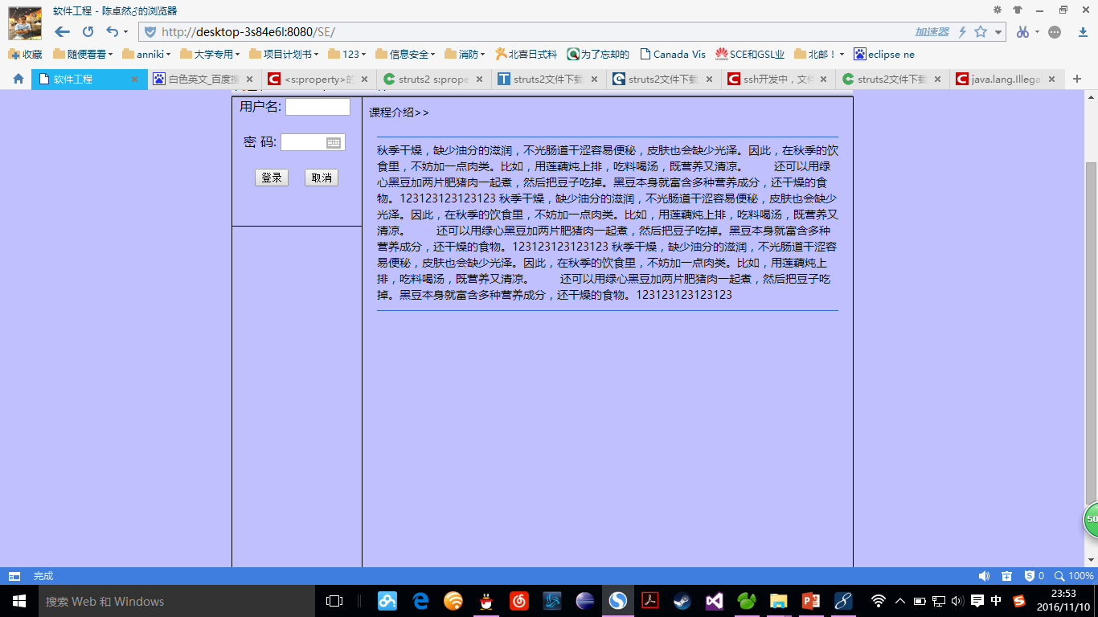

Slide 21
CONTENTS
Ⅲ
Summary & plan
总结及后期计划

Slide 22
总结
目前我们已经完成将分散的模块结合成为一个完整的系统并实现设计功能，包括数据库与后台、后台与网页的连接；且基本功能良好。但是数据库进行插入数据时有一些问题，而且目前我们尚无办法解决，这需要我们更多的学习来了解其本质。
另外一个需要尽快解决的问题是APP的设计，这块内容通过前面的学习研究过程发现，一个同学完成困难较大，因此接下来我们将会分配2—3个成员一起来尽快完成设计，保证跟上整个系统的设计进展。

Slide 23
后期计划
Ⅰ
Ⅱ
Ⅲ
应急接警系统的设计
值班管理系统的设计
APP的设计
2016.11.25—2016.12.10
2016.12.1—2016.12.26
2016.12.27—2017.01.15
Ⅵ
Ⅴ
Ⅳ
结项
最后检查及功能修复、补充
系统的整合组装
( 最后三项时间待定，依前面项目的进展决定 )

Slide 24
感谢您的聆听

